Slide 1
SISTEMAS EMBARCADOS TRABALHO 01

Slide 2
Laboratório 03 Exercícios 1 e 2.

Slide 3
Objetivo: Construir algoritmos para sincronização e comunicação.

Slide 4
Exercício 1 – BLINK
O exemplo Blink consiste em fazer o LED piscar quando solicitado, utilizando um LED que será embutido na porta 13.
Materiais:
Arduino;
LED;
Resistor de 220 ohms.

Slide 5
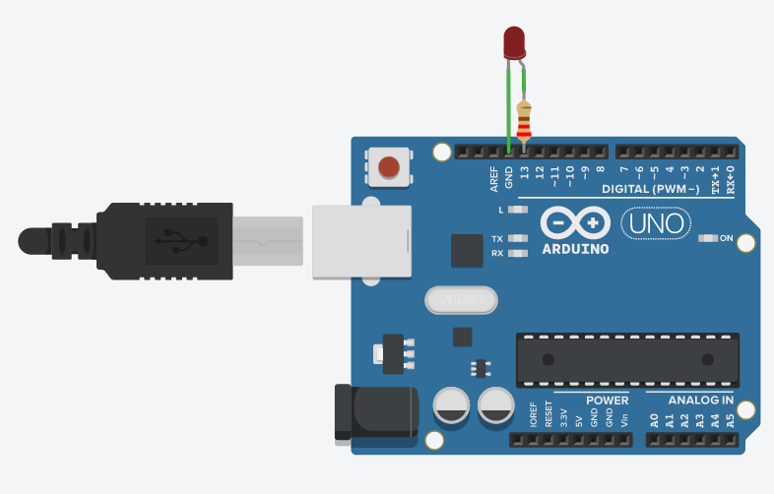

Slide 6
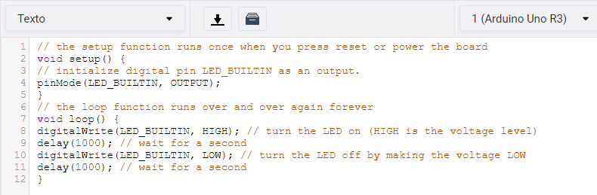
Código - Blink

Slide 7
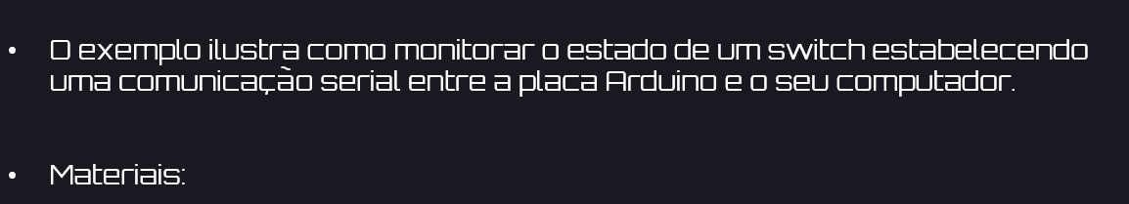


Exercício 2 – Digitalreadserial
O exemplo ilustra como monitorar o estado de um switch estabelecendo uma comunicação serial entre a placa Arduino e o seu computador.
Materiais:
Arduino;
Um botão (switch);
Resistor de 10k ohm;
Placa de ensaio.

Slide 8
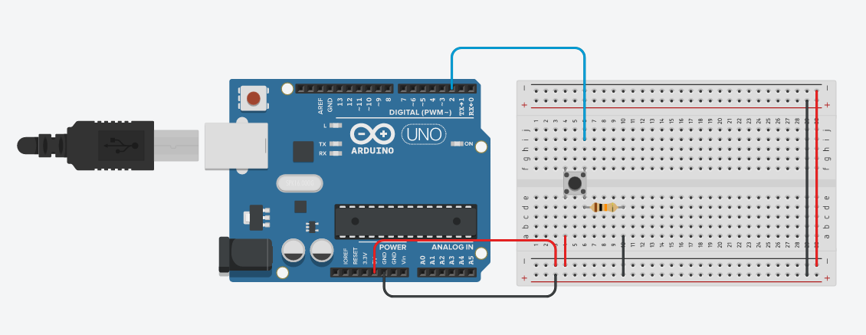

Slide 9
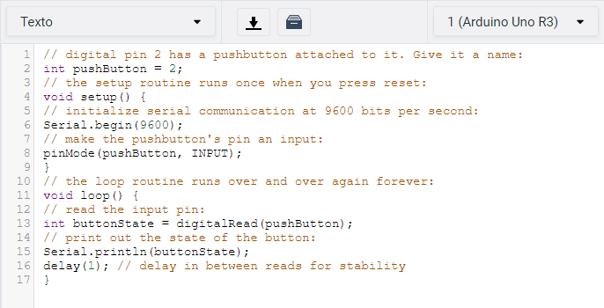
Código - Digitalreadserial

Slide 10
Aluno: Vinícius de Oliveira Perpétuo
RA: 21908298

